Slide 1

Architettura di Controllo e Campionamento del Prototipo di Tokamak

Slide 2
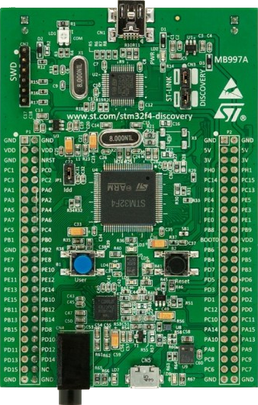

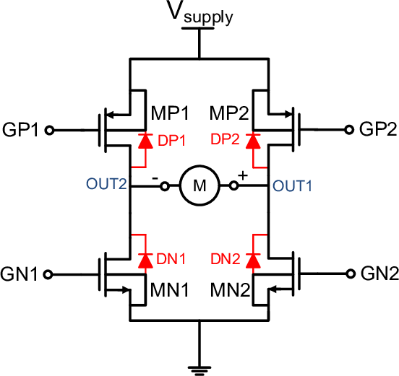
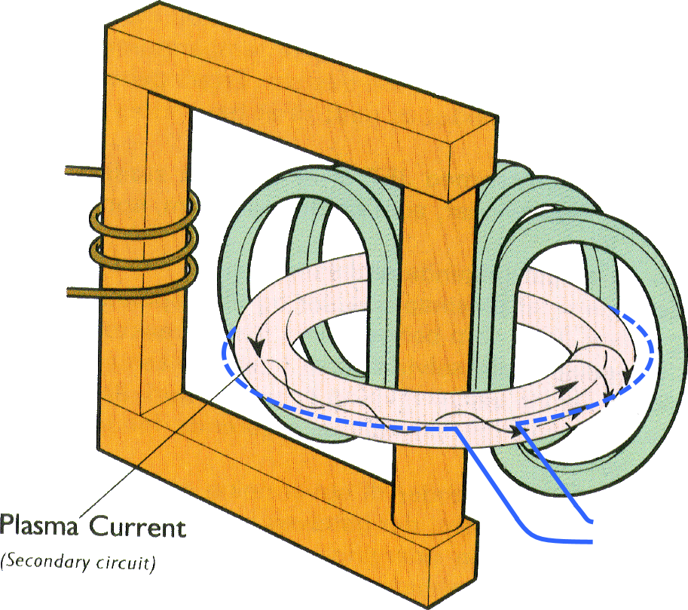

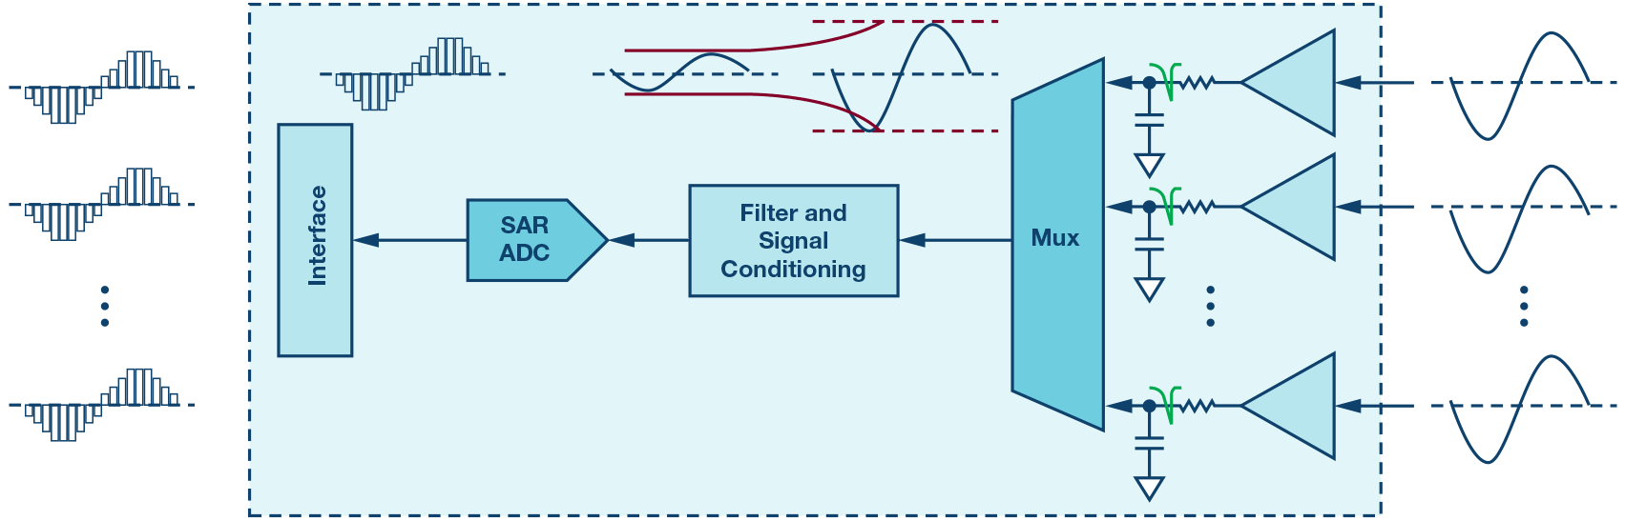
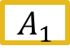

Sistema di Controllo ad alto livello
Modulo di Controllo in corrente ad alto Rate
Usato per Controllo rapido delle Coil
Sistema di controllo ad alto livello del sistema
Impianto Tokamak
Current Driver
$$A_{1}$$
$$V_{2}$$
Sistema di Comunicazione a pacchetti basato su USB
EMP
DAQ System

Slide 3
EMP: Embedded Message Pack
https://github.com/Alfystar/EMP

Slide 4
Scopo, Key feature, limiti di EMP
EMP nasce con l’obiettivo di standardizzare un protocollo e creare una libreria C++ basata su classi Template, che permettesse di automatizzare e standardizzare tutto il lavoro di programmazione necessario all’invio e alla ricezione di dei pacchetti dal formato Pré-Concordati.
In aggiunta a questa richiesta, EMP è stato pensato per permettere il trasporto, attraverso lo stesso mezzo, di pacchetti di tipologia e dimensione diversa all’interno della stessa libreria, evitando al contempo di inviare per ogni pacchetto più byte dello strettamente necessario.
In fine, per renderla adatta a un uso ‘Streaming’, essa non necessita di nessuna fase di sincronizzazione iniziale, e in caso di fallimento nella trasmissione, è in grado di scartare il pacchetto in maniera trasparente all’utilizzatore.
Lavori di controllo di flusso, e riempimento dei pacchetti sono TUTTI a carico degli utilizzatori della libreria.

Slide 5

Protocollo di comunicazione
Iniziamo partendo dal protocollo di comunicazione che permette l’invio di pacchetti diversi, e senza fasi di negoziazione, alla base delle sue potenzialità:
Consistent Overhead Byte Stuffing (COBS)
Esso è un algoritmo per codificare i byte di informazione, che risulta al tempo stesso efficiente, riutilizzabile, e un metodo non ambiguo per definire i data pack frame di un pacchetto.
COBS trasforma una stringa arbitraria di byte, ciascuno dei quali ha un Range di valori da [0:255] in una stringa di byte dove però ogni byte va da [1:255].
Avendo eliminato tutti i possibili zeri dal pacchetto, il byte zero diventa un buon candidato per essere usato come terminatore di stringa rendendo il pacchetto COBS-Encoded non ambiguo.
Dist = 3
Dist = 2

Slide 6
Conseguenze del protocollo
Avendo ogni pacchetto Self-Delimited, diventa possibile scambiare pacchetti diversi tra loro lungo lo stesso stream, a patto che il destinatario sia capace, leggendolo, di determinare il tipo del pacchetto, questo problema è banalmente risolvibile o guardando la semplice lunghezza della stringa (se i pacchetti concordati hanno tutti una lunghezza diversa) o aggiungendo all’inizio della trasmissione un type byte, ovviamente pre-concordato.
La Codifica aggiunge 2 byte extra alla comunicazione fissa, e ha costo O(n) sia in codifica che decodifica.
Vantaggi
Pacchetti Self-Delimided
Multi-packet stream
No-Negotiation time
Per essere implementato richiede un mezzo di comunicazione a bytes
Necessita solo di Pre-concordare il pacchetto e al più di adattare correttamente la periferica seriale
Svantaggi
Aggiunge 2 byte fissi
Richiede O(n) elaborazione

Slide 7
Pack Check, CRC8
Per aumentare ulteriormente i campi d’uso e garantire un minimo di correttezza sul pacchetto arrivato, la libreria include anche un CRC8 calcolato sullo stream dei dati (non ancora COBS-Encoded) e inviato come parte dello stream (quindi COBS-Encoded) aggiunto alla fine del pacchetto.
Questa features deve essere attiva o disattivata da entrambi i lati della libreria, ed è data come assunto Pre-concordato anch’essa. La libreria, se attiva, è in grado di capire se il pacchetto ha subito degli errori (ovviamente nei limiti del CRC8) e in tal caso scarta il pacchetto ricevuto.
L’aver usato COBS come sistema di codifica per la trasmissione, garantisce che la decodifica debba avvenire solo nei byte compresi tra 2 zeri, e se questa decodifica presenta un errore, toglie ogni ambiguità sul da farsi: il pacchetto viene scartato e si attende un successivo 0 mentre si memorizzano i byte ricevuti nel frattempo.

Slide 9
